Slide 1
Sınıflandırıcı Performans Ölçümleri
Çapraz doğrulama (cross - validation)
Karışım matrisi (Confusion matrix)
F1 Skorlama (F-score, F-measure)
Roc eğrisi (Receiver operating characteristic Curve)
Hazırlayanlar:
Murat Arslan
Abdullah yıldırım

Slide 2
Sınıflandırıcı Performans ölçümleri
Bir makine öğrenmesi modelinin başarısının nasıl ölçülebileceği ya da iyi bir model olduğuna nasıl karar verilebileceği performans ölçümleri ile belirlenebilir

Slide 3
Karışım matrisi (Confusion matrix)
Sınıflandırma modelleri için kullanılan bir performans ölçümüdür. Her ne olursa olsun sınıflandırma tahminleri şu dört değerlendirmeden birine sahip olacaktır:
Doğruya doğru demek (True Positive – TP) DOĞRU
Yanlışa yanlış demek (True Negative – TN) DOĞRU
Doğruya yanlış demek (False Positive – FP) YANLIŞ
Yanlışa doğru demek(False Negative – FN) YANLIŞ

Slide 4
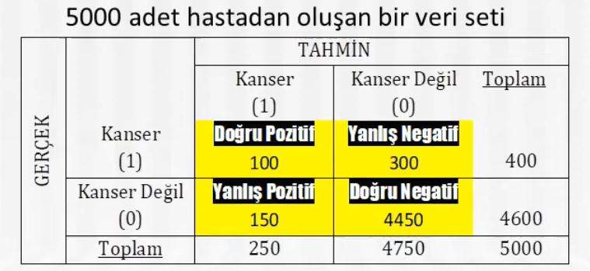
Bir kanser hastası veri seti üzerinden örneklersek:

Slide 5
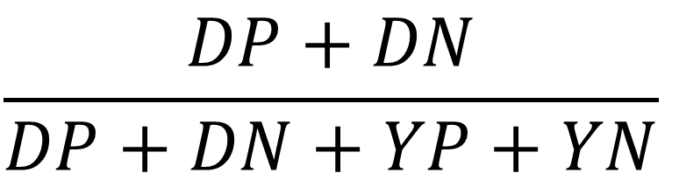
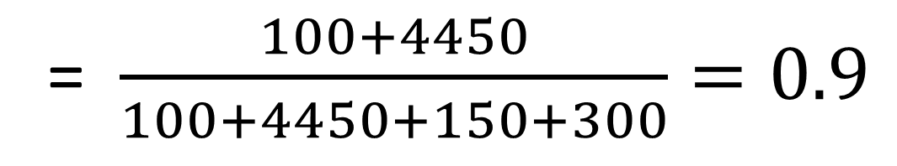
Hata matrislerini kullanarak bazı performans değerlendirme ölçütlerini oluşturabiliriz.
Doğruluk(Accuracy), doğru olarak sınıflandırılan örneklerin yüzdesidir.
Kanser hastası veri setine göre hesaplarsak:
$$\frac{DP+DN}{DP+DN+YP+YN}$$
= $\frac{100+4450}{100+4450+150+300}=0.9$

Slide 6
Veri setinin dengesiz dağıldığı durumlarda Doğruluk güvenilir bir sonuç vermeyebilir.
Örneğin;
Doğruluk metriğini yukarıdaki hasta veri setine uyguladığımızda modelin tahmin başarısı aslında düşük olmasına rağmen 0.9 (%90) gibi yüksek bir oran çıktı.
Hata Oranı (Error Rate): Yanlışların toplama oranıdır. Bu aynı zamanda 1’den doğruluk oranını çıkararak da elde edilir.
Hata Oranı = 1 - Doğruluk = 1 - 0,9 = 0,1

Slide 7
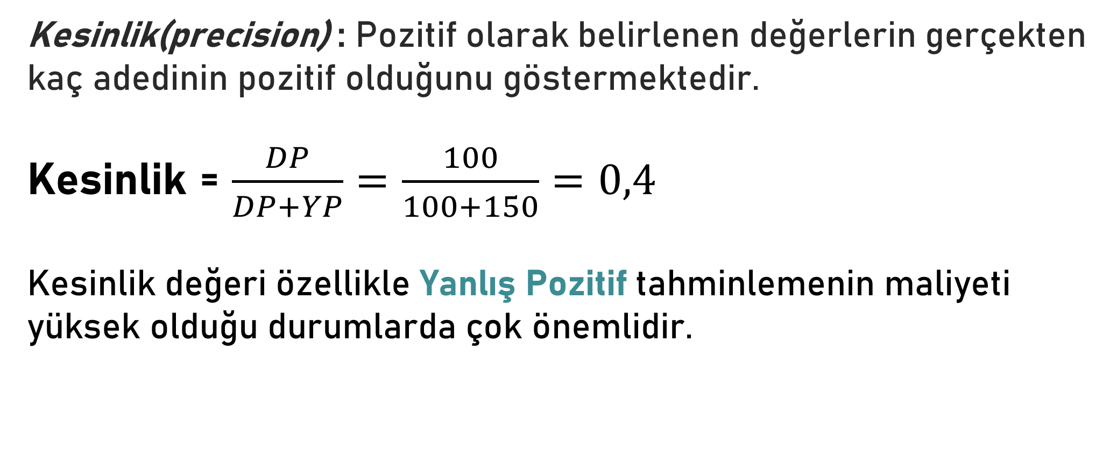
Kesinlik(precision) : Pozitif olarak belirlenen değerlerin gerçekten kaç adedinin pozitif olduğunu göstermektedir.
Kesinlik = $\frac{DP}{DP+YP}=\frac{100}{100+150}=0,4$
Kesinlik değeri özellikle Yanlış Pozitif tahminlemenin maliyeti yüksek olduğu durumlarda çok önemlidir.

Slide 8
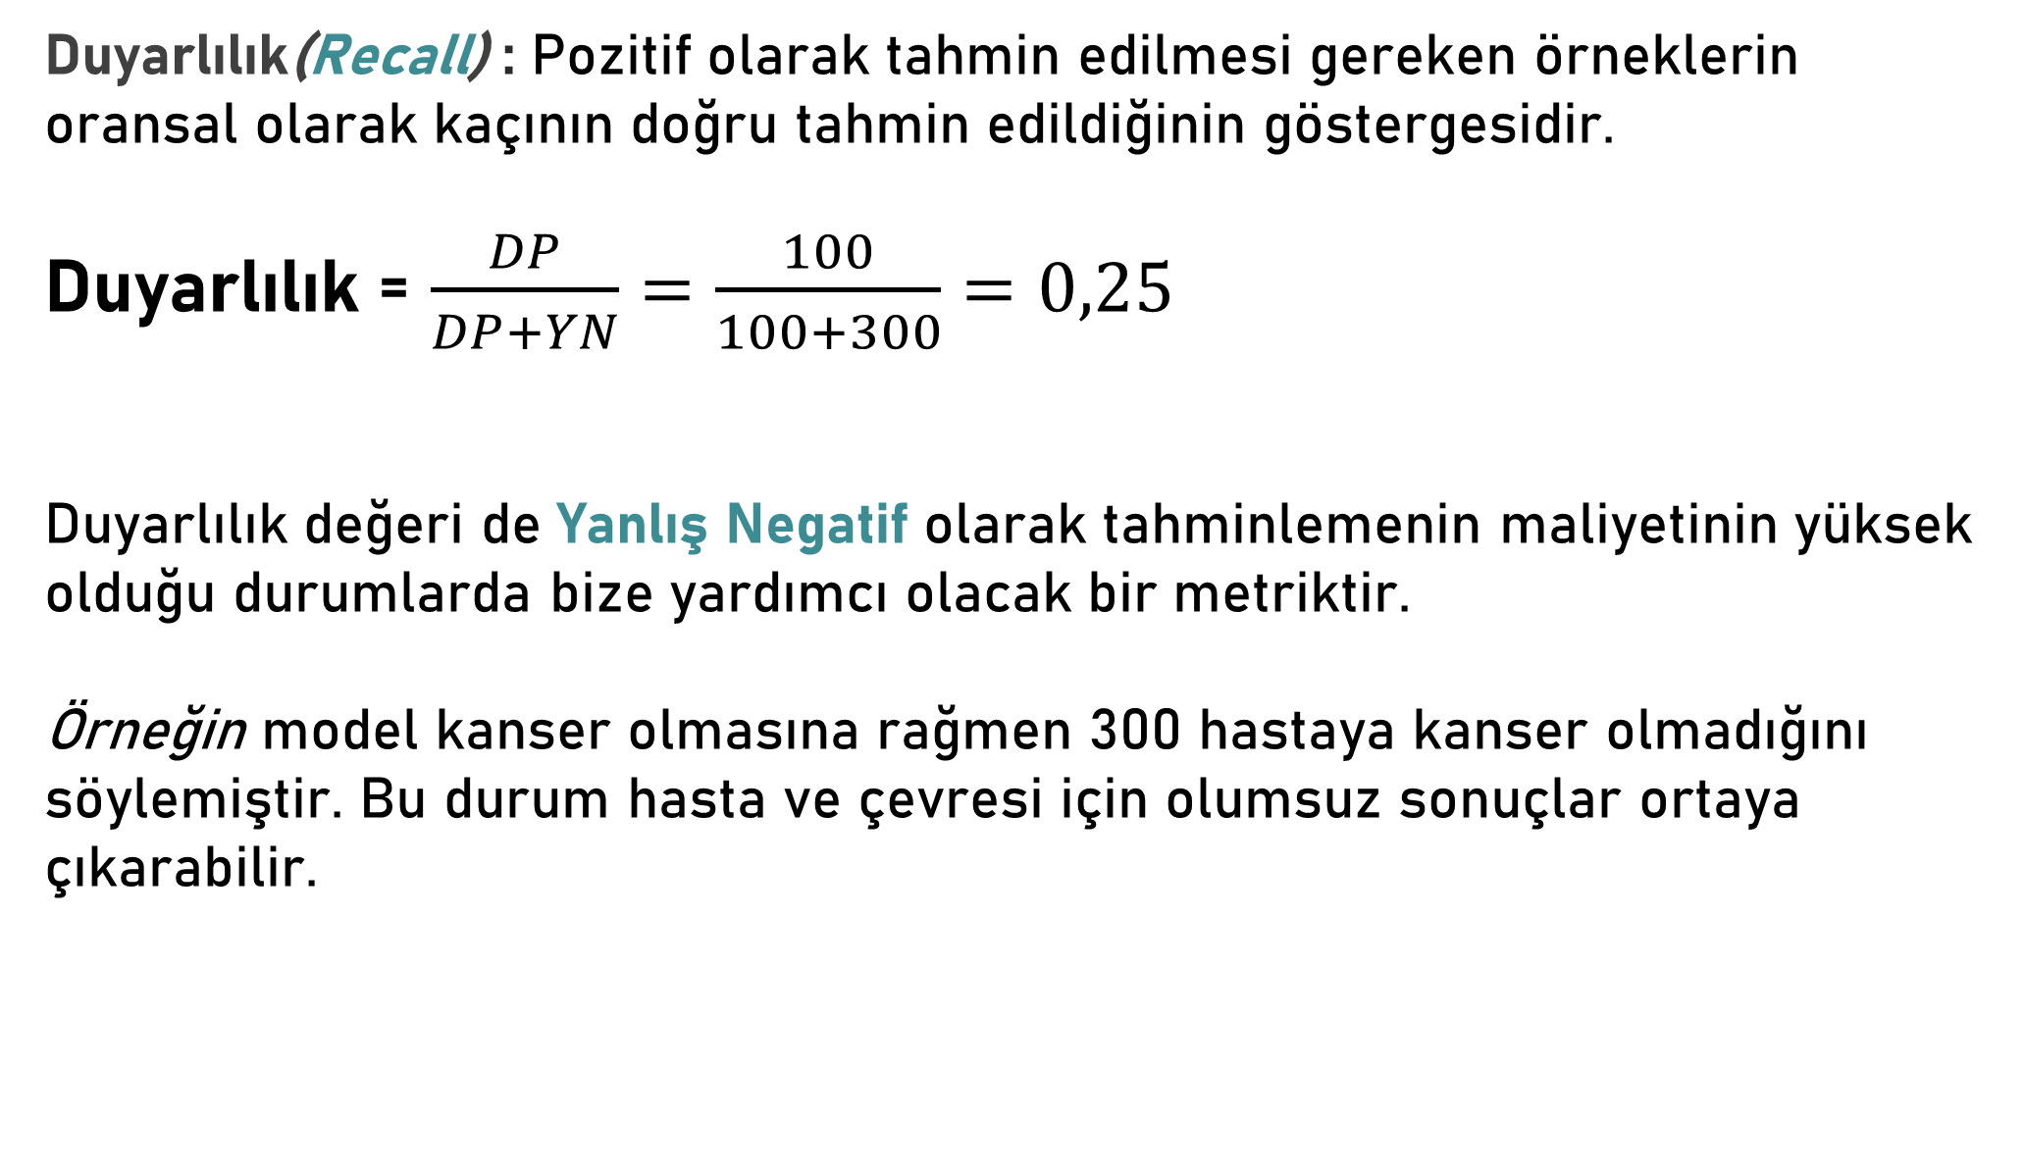
Duyarlılık(Recall) : Pozitif olarak tahmin edilmesi gereken örneklerin oransal olarak kaçının doğru tahmin edildiğinin göstergesidir.
Duyarlılık = $\frac{DP}{DP+YN}=\frac{100}{100+300}=0,25$
Duyarlılık değeri de Yanlış Negatif olarak tahminlemenin maliyetinin yüksek olduğu durumlarda bize yardımcı olacak bir metriktir.
Örneğin model kanser olmasına rağmen 300 hastaya kanser olmadığını söylemiştir. Bu durum hasta ve çevresi için olumsuz sonuçlar ortaya çıkarabilir.

Slide 9
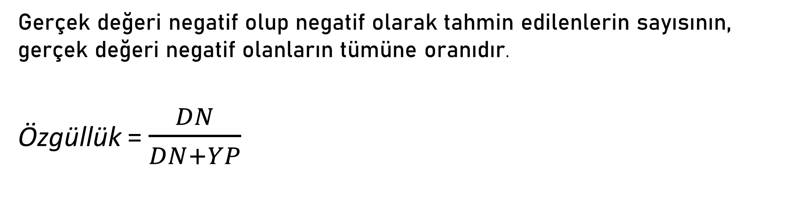
Özgüllük (Specificity)
Gerçek değeri negatif olup negatif olarak tahmin edilenlerin sayısının, gerçek değeri negatif olanların tümüne oranıdır.
Özgüllük = $\frac{DN}{DN+YP}$

Slide 10
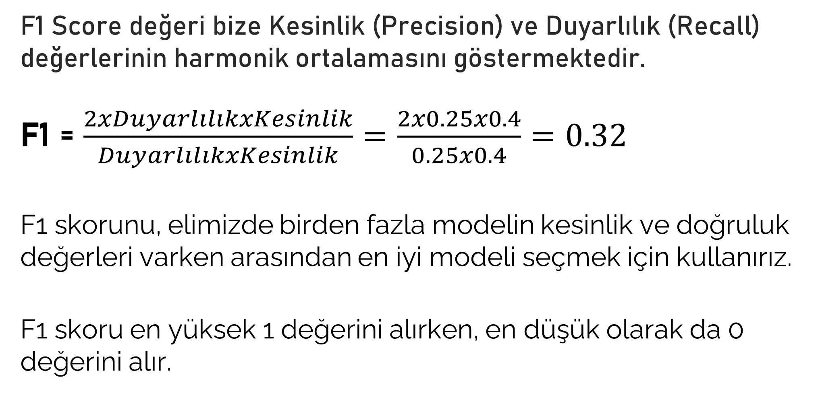
F1 Skorlama (F-score, F-measure)
F1 Score değeri bize Kesinlik (Precision) ve Duyarlılık (Recall) değerlerinin harmonik ortalamasını göstermektedir.
F1 = $\frac{2xDuyarlılıkxKesinlik}{DuyarlılıkxKesinlik}=\frac{2x0.25x0.4}{0.25x0.4}=0.32$
F1 skorunu, elimizde birden fazla modelin kesinlik ve doğruluk değerleri varken arasından en iyi modeli seçmek için kullanırız.
F1 skoru en yüksek 1 değerini alırken, en düşük olarak da 0 değerini alır.

Slide 11
Çapraz doğrulama (cross - validation)
Makine öğrenmesi modeli kurulurken belli bir oranda veriyi eğitim (train) ve test olarak ayırırız. Ancak buradaki handikap; modelin öğrenmesini istediğimiz bazı uç değerler test bölümünde kalmış olabilir. Bu değerler eğitim veri seti üzerinde, modeli eğitirken olmayacağı için algoritma test edildiğinde sonuçlar beklendiği gibi çıkmayabilir.
Bu gibi sorunların önüne geçmek için cross validation yöntemi ile sırasıyla train ve test veri setlerini parçalayarak her bir parça üzerinde model çalışması yapabiliriz.

Slide 12
K-kez çapraz doğrulama yöntemi (K-fold)
Önce k parametresinin belirlenmesi gerekmektedir. k parametresi veri kümesinin kaç parçaya bölüneceğini belirtmektedir. k adet sınıflandırma işlemi yapılmaktadır ve her adımda bölünen parçalardan bir tanesi test işlemi için ayrılmakta geriye kalan k-1 tanesi sınıflandırıcının eğitimi için kullanılmaktadır. k adım sonra elde edilen sınıflandırma sonuçlarının ortalaması alınarak genel sınıflandırma sonucu elde edilmektedir.

Slide 13
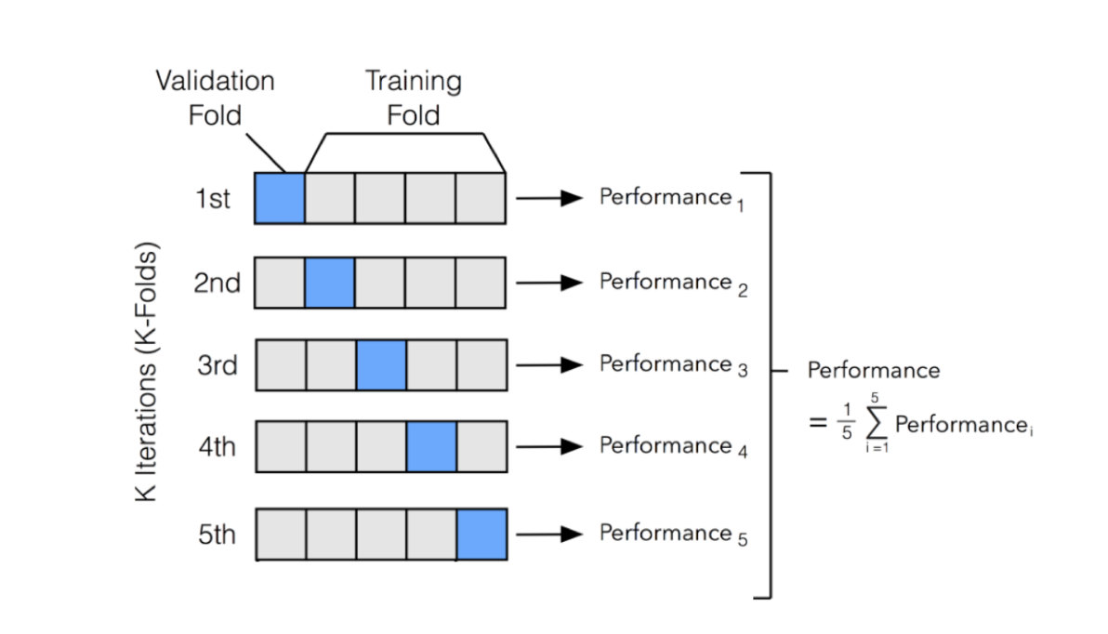
k parametresi 5 olarak belirlenen bir çapraz doğrulama işlemi aşağıda görülmektedir. 5 parçaya bölünen veri kümesindeki 4 parça eğitim kümesi ve geriye kalan diğer parçalar test kümesi olarak kullanılmakta ve bu işlem her adımda farklı bir parça test kümesi alınarak gerçekleştirilmektedir.

Slide 14
Roc eğrisi (Receiver operating characteristic Curve)
Dengeli dağılıma sahip olmayan veri setleri için kullanabilecek bir diğer performans ölçütü ROC eğrisidir.
ROC eğrisinde X ekseninde FPR(Yanlış Pozitif Oran) ve Y ekseninde ise TPR (Doğru Pozitif Oran) bulunmaktadır.
ROC bir olasılık eğrisidir ve altında kalan alan olan AUC (area under the curve) değeri 1 ve 0 arasında değişir.

Slide 15
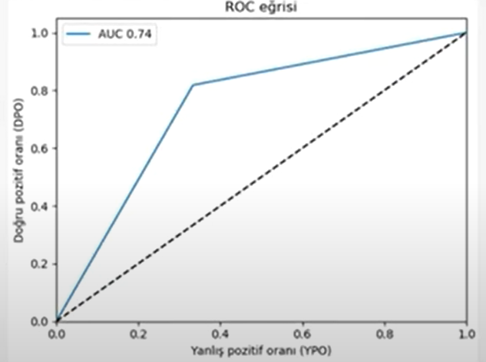
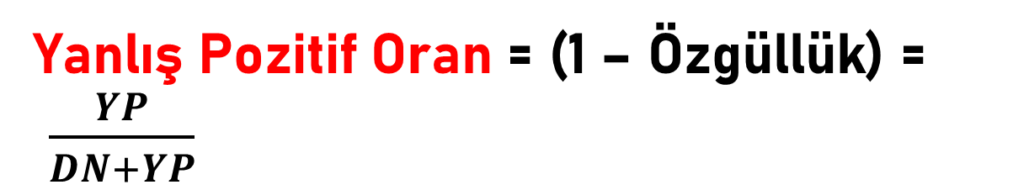
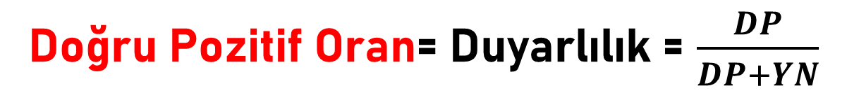
TPR daha önceden de bildiğimiz gibi Recall(Duyarlılık) değeridir. Yani hasta olan kişileri tespit edebilme oranımızdır. FPR ise hasta olmayan kişiler için hatalı tahmin yapma oranımızdır. Formülleri hatırlamak gerekirse;
Doğru Pozitif Oran= Duyarlılık = $\frac{DP}{DP+YN}$
Yanlış Pozitif Oran = (1 – Özgüllük) =
$\frac{YP}{DN+YP}$

Slide 16
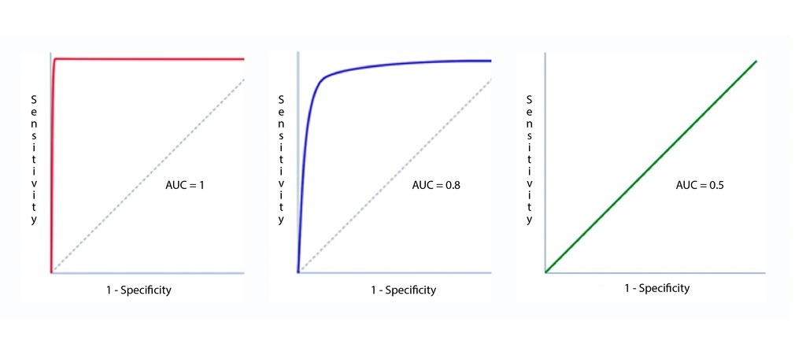
ROC eğrisi, grafiğin sol üstüne ne kadar yakın olursa sınıflandırma performansı o kadar başarılıdır

Slide 17
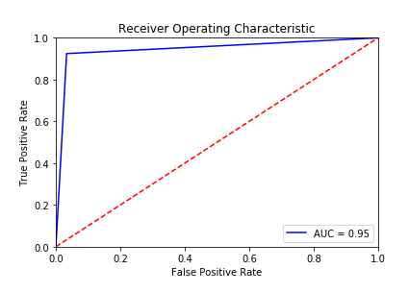
Grafikteki kesikli çizgi eşik değeri (treshold) olarak adlandırlır. Eşik değeri, sınıflandırma problemleri için olasılık değerlerine göre ne şekilde bir sınıflandırma yapılması gerektiğinin bir kriteridir.
Eşik değerleri üzerinde oynamalar yaparak kesinlik ve duyarlılık gibi farklı metrikleri kendi isteklerimiz ve amaçlarımız doğrultusunda değiştirebiliriz.

